Slide 1

Taalbeleid 2025-2026
- Krantenbank
Checklist werkstuk, verslag
Beoordeling presentatie
Algemene taalverzorging
Bookflix, RT, taalnetwerk, taal in de klas

Slide 2
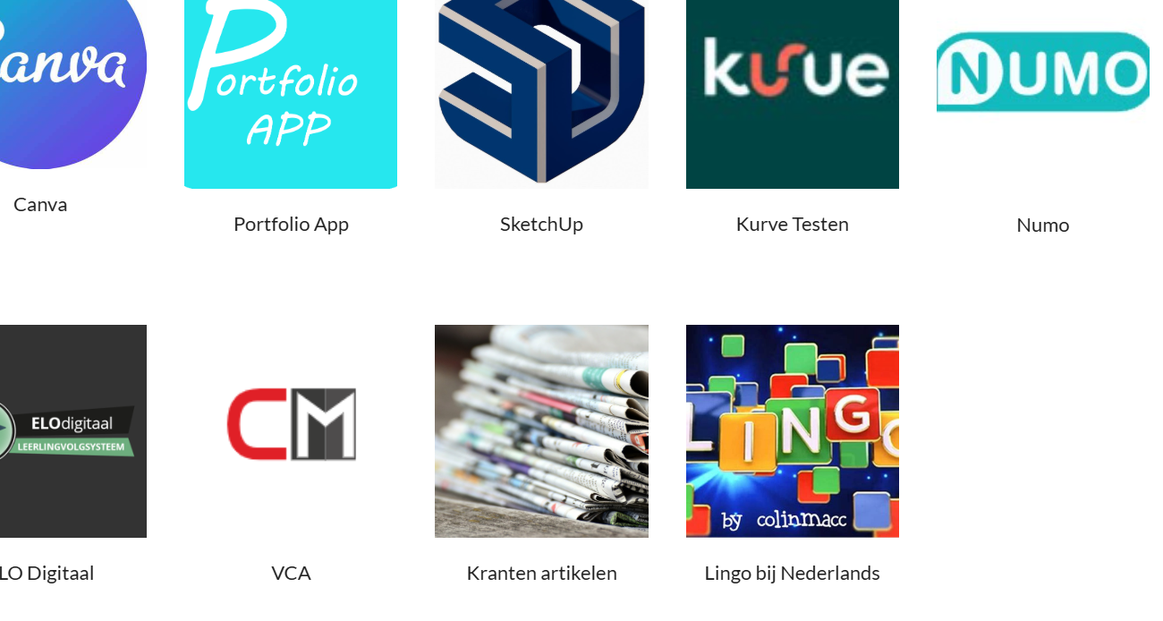
Gebruik krantenbank

Slide 3
Gebruik krantenbank
(Profiel)werkstukken
Verslagen
Ondersteuning theorie in de lessen
Voorkennis activeren
Bronnen vergelijken
Studie
Nexis Uni Krantenbank Home

Slide 4
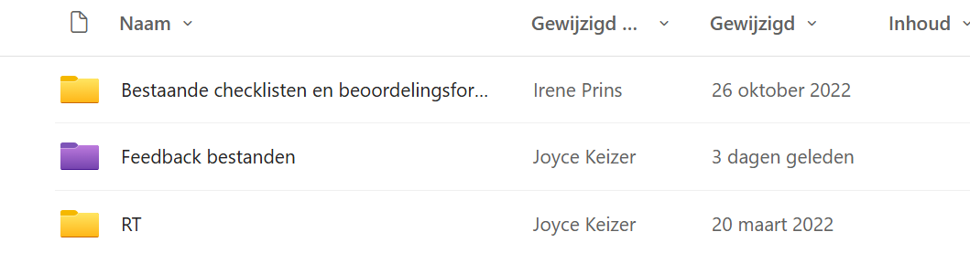
Checklist verslag/ werkstuk
Checklist schrijven van een werkstuk, verslag of brochure.docx

Slide 5
Beoordeling presentatie
Beoordelingsformat presenteren.docx

Slide 6
Schooljaar 2025-2026
Algemene taalverzorging
Bookflix/ abonnement bibliotheek
RT
Bijeenkomsten taalnetwerk

